Slide 1
通識教育中心
General Education Center
報告人｜通識教育中心 郭晉銓主任

Slide 2
WELCOME to UT
Notes:
歡迎111級同學來到臺北市立大學，我們也努力一起和同學成長，希望你們將能在這裡度過快樂且充滿收穫的四年。

Slide 3
目錄
通識教育理念
六大素養意涵
通識課程架構
選課注意事項 開排課時間
通識教育護照
通識QA
通識教
育講座
英語能力檢定抵免修學分
資訊應用與設計類課群
英文分級授課
進階英文應用學分學程
聰明老化學分學程
通識微學分及自主學習課程
EP
獎勵活動

Slide 4
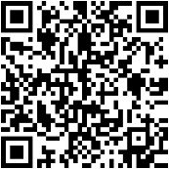
教育理念
通識教育理念
學生五力
育成目標
通識教育
基本素養
通識教育
課程領域
通識教育
理 念
校 訓
誠 信 求 實 博 學 創 新
卓越的
社會力
公民素養與
社會探索領域
全 人 素 養 宏 觀 公 民
公民涵養
健康樂群
人文與文化
思考領域
全人的
通識力
人文反思
藝術與美感
領域
紮實的
專業力
藝術美學
自然、生命
與科技領域
全球的
移動力
自然生態
語文領域
(國文、英文)
精湛的
鑒賞力
資訊科技
共同選修

Slide 5
112學年度臺北市立大學通識教育課程架構
正式課程(28學分)
系列活動
共同必修(10學分)
分類選修(16學分)
共同選修(2學分)
講座 ／ 研討會 ／ 通識護照
語文領域
藝術與美感
人文與文化思考
公民素養與社會參與
自然、生命與科技領域
符合通識教育基本素養之跨域、
通識自主學習(微學分)及
本校特色課程
國文(II) 語文表達
國文(I) 閱讀與思辨
英文(I)
、 (II)、(III)
２學分
２學分
６學分
４學分
４學分
４學分
４學分
108學年度起入學生畢業前須修畢通識選修「資訊應用與設計類課群」課程至少2學分。
112學年度起入學學生英文必修6學分。
Notes:
一、正式課程：
1.共同必修：國文、英文，共8學分
2.分類選修：藝術與美感領域、人文與文化思考領域、公民素養與社會探索領域、自然生命與科技領域，各類至少4學分，共16學分。
3.共同選修：符合通識教育基本素養之進階或深化課程，包含語言、專業或技藝等類課程，共4學分。
4.潛在課程：講座、研討會、通識護照，不計學分數。

Slide 6
通識課程開排課時間 分類選修、共同選修 課程均可跨校區修課
博愛校區
天母校區
 | 星期一 | 星期三 | 星期五
08:10-10:00 | 國文* 英文 分類選修 共選選修 | 國文 英文 分類選修 共選選修 | 國文 英文 分類選修 共選選修
10:10-12:00
 | 星期一 | 星期二 | 星期三
08:10-10:00 | 國文 英文 分類選修 共選選修 | 國文 英文 分類選修 共選選修 | ╳
10:10-12:00
13:10-15:00 | ╳ | ╳ | 分類選修 共選選修
15:10-17:00
國文*： 博愛校區星期一3.4節設有兩校區大一國文外籍生專班

Slide 7
通識課程開排課時間 國文英文 博愛校區 (分級)分班及帶入選課記錄
學系 | 星期一1.2節 | 星期一3.4節 | 星期三1.2節 | 星期三3.4節 | 星期五1.2節 | 星期五3.4節
教育學系 音樂學系 應用物理暨化學系 地球環境暨生物資源學系 | 國文 | 英文 |  |  | 國文 基礎級 英文 基礎級 | 英文 基礎級
特殊教育學系 幼兒教育學系 學習與媒材設計學系 體育學系 | 英文 |  |  | 國文
心理與諮商學系 中國語文學系 視覺與藝術學系 英語教學系 |  |  | 國文 | 英文
歷史與地理學系 社會暨公共事務學系 數學系 資訊科學系 |  | 國文 | 英文
英文由行政面先行分班及帶入選課記錄：進階級、中級、基礎級

Slide 8
通識課程開排課時間 國文英文 天母校區 (分級)分班及帶入選課記錄
學系 | 星期一1.2節 | 星期一3.4節 | 星期二1.2節 | 星期二3.4節
球類運動學系忠班 | 國文 | 英文
球類運動學系誠班 | 英文 | 國文
陸上運動學系 |  |  | 國文 | 英文
水上運動學系 |  |  | 英文 | 國文
技擊運動學系 | 國文 | 英文
運動藝術學系 |  |  | 英文 | 國文
休閒運動管理學系 |  |  | 國文 | 英文
運動健康科學系 |  |  | 國文 | 英文
舞蹈學系 |  |  | 英文 | 國文
城市發展學系 都會產業經營與行銷學系 衛生福利學系 | 英文 | 英文 | 國文 | 國文
英文由行政面先行分班及帶入選課記錄：進階級、專班

Slide 9
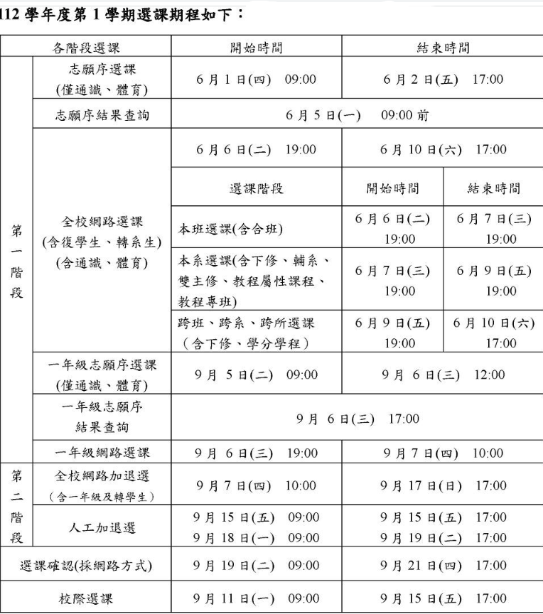
第一階段
9/5(二) 9:00 - 9/6(三)12:00 大一新生志願序選課
選修課程 有門數限制
中籤數通識分類領域課程至多２門，及共同選修課程至多１門
第二階段
9/7(四)10:00 - 9/17(日)17:00 全校網路加退選
無選課門數限制
無限制
大一新生 第一階段 志願序選課 不具加簽身分
不可人工加簽

Slide 10
微學分與自主學習課程 【通識+教學發展中心+聰明老化跨域及創新中心】
1.小規模的學習時數和學分數：9小時(0.5學分)、18小時(1學分)
2.通識微學分：採認在通識的「共同選修」
3.每學期至多採認1學分、畢業上限至多4學分
自109學年度起
累積開設超過60門課程
112-1學期
持續規劃開設課程

Slide 11
英語能力檢定抵免修學分
高級複試
英：大一英文4學分＋ 英語能力檢定課程2學分
全民英文 能力檢定
中高級複試
英：英語能力檢定課程2學分
非：大一英文4學分＋ 英語能力檢定課程2學分
中級複試
非：英語能力檢定課程2學分
英
英語教學系學生
非
非英語教學系學生

Slide 12
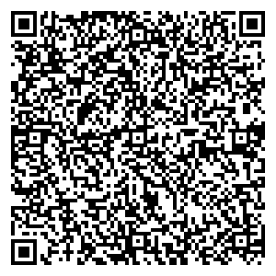
檢定標準對照表
申請表下載
聽
說
讀
寫

Slide 13
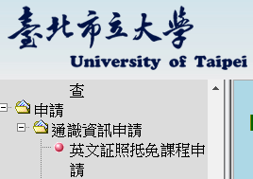
英語能力檢定抵免修學分 申請流程
步驟一
取得符合規定之檢定資格
步驟二
校務系統線上申請抵修 系統路徑：校務系統>申請>通識資訊申請>英文證照抵免課程申請
步驟三
1.紙本申請表 2.英檢成績單及相關證明文件正本 送至通識教育中心審核
中心審查無誤後，准予抵修相當程度之科目，並核予學分
步驟四

Slide 14
英語能力檢定抵修學分 建 議 申 請 時 間
抵修後 需自行完成 退選課程序
大一英文4學分 英語能力檢定課程2學分
大一上 加退選截止9/19前
大一下英文2學分 英語能力檢定課程2學分
大一下 加退選截止前
英語能力檢定課程2學分
畢業學分審查前
６學分
４學分
２學分

Slide 15
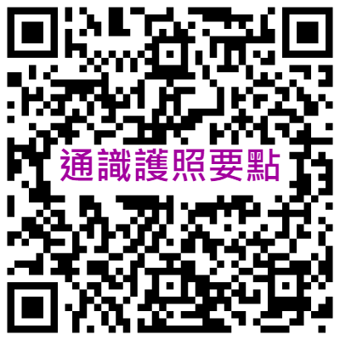
通識教育護照
大學部學生參加校內外活動可於【通識教育護照】集點。
集滿5次(當學期通識中心辦理之講座或其他通識活動3次、校內外其他活動2次），每學期期末可向通識教育中心申請一次獎勵。
擔任通識課程班代，服務4小時也可採計為參加通識活動1次。
最新法規上網查詢，本校首頁>行政單位>通識教育中心>法令規章

Slide 16
112-1學期北市大講座
演講時間 | 講者 | 任職單位及職稱 | 地點
10/11(三)15-17時 | 璩大成 | 台北市立聯合醫院 前總院長 | 天母校區D507
10/13(五)10-12時 | 朱宗慶 | 朱宗慶打擊樂團創辦人 暨藝術總監 | 博愛校區公誠樓 第2會議廳
10/18(三)10-12時 | 陳連禎 | 臺灣警察專科學校 前校長 | 博愛校區公誠樓 第2會議廳
10/27(五)10-12時 | 賀陳弘 | 國立清華大學 前校長 | 博愛校區圖書館 麟洋廳
11/8(三)15-17時 | 蕭宗煌 | 國立故宮博物院 院長 | 天母校區D507
11/29(三)15-17時 | 張容榕 | 知名香水品牌 總監 | 天母校區D507
持續邀請各領域專家學者中…

Slide 17
聯絡方式
行政企劃組
通識教育中心
課程教學組
活動：2311-3040轉1162
課程：2311-3040轉1163 (博愛)
2871-8288轉3203 (天母)
博愛校區：行政大樓4樓T405
天母校區：科資大樓4樓D405

Slide 18
簡報完畢，謝謝聆聽

